Slide 1



无锡职业技术学院内部资料
JAVA程序设计

Slide 2
3
目录
任务实现
任务描述
知识链接
1
2
*

Slide 3

模块一 任务描述
定义一个整数类型变量score，score的值是从键盘输入的，计算输入的成绩是否及格。
*

Slide 4
模块二 知识链接
从键盘获取数据
三目运算符
*

Slide 5
模块二
知识链接
1
从键盘获取数据
1)导入Scanner类：需要在你的Java程序中导入Scanner类。
import Java.util.Scanner;
2)创建Scanner对象：你需要创建一个Scanner对象，并将System.in作为参数传递给它。System.in是标准输入流，它代表键盘输入。
Scanner scanner = new Scanner(System.in);
3)使用Scanner对象获取数据：可以使用Scanner对象的不同方法来获取不同类型的输入。例如，nextInt()用于获取整数，nextLine()用于获取一行文本（字符串）。
int number = scanner.nextInt(); // 读取整数
String text = scanner.nextLine(); // 读取一行文本

Slide 6
模块二
知识链接
2
三目运算符
三目运算符也被成为条件运算符。该运算符有3个操作数，并且需要判断布尔表达式的值。该运算符主要决定哪个值应该赋值给变量。
布尔表达式?表达式1:表达式2
条件表达式的结果由布尔表达式决定，如果布尔表达式的值为true，则返回表达式1的值，否则返回表达式2的值。

Slide 7
过渡页
模块三 任务实现
定义一个整数类型变量score，score的值是从键盘输入的，计算输入的成绩是否及格。
*

Slide 8
模块三
任务实现
1
代码实现
1 import Java.util.Scanner;
2 public class Example14 {
3 public static void main(String[] args) {
4 Scanner scanner=new Scanner(System.in);
5 System.out.println("请输入成绩：");
6 int score=scanner.nextInt();
7 String result=score>=60?"合格":"不合格";
8 System.out.println("您输入的成绩"+result);
9 }
10 }

Slide 9
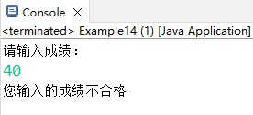
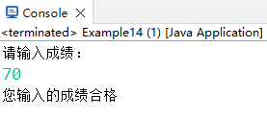
模块三
任务实现
2
运行结果

Slide 10


感谢关注

